Slide 1
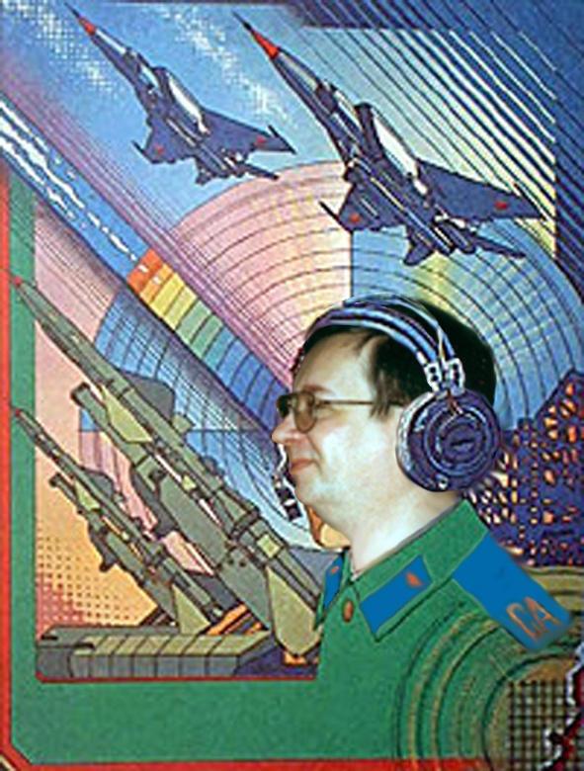
Ракетные войска и артиллерия
Жехновская Н.Н.
ГБОУ № 576
воспитатель

Slide 2
Установлен в 1964 году

Slide 3
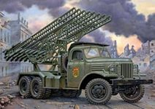
Первые ракетные установки Великой Отечественной войны «Катюша»

Slide 4
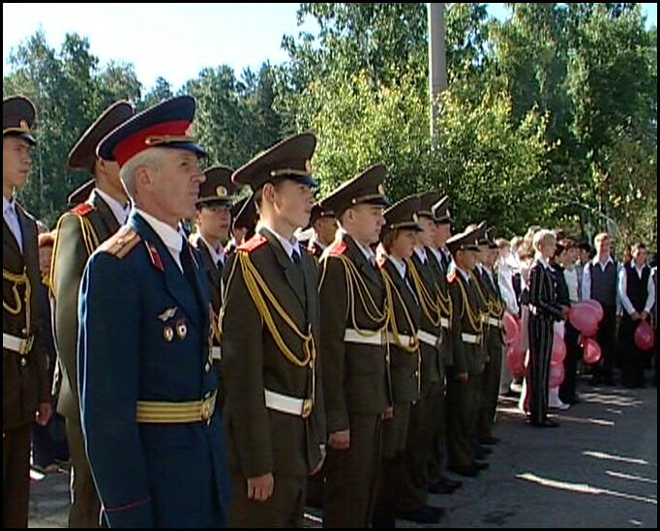
Будущие командиры

Slide 5
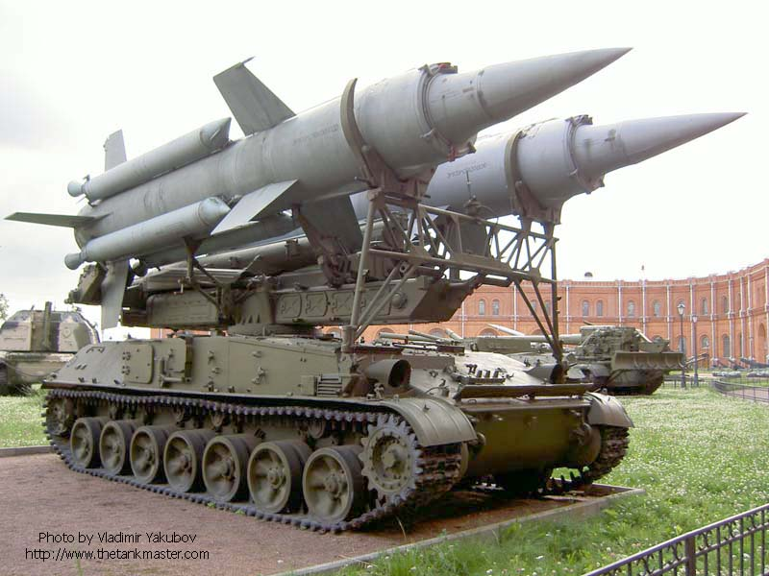

Slide 6
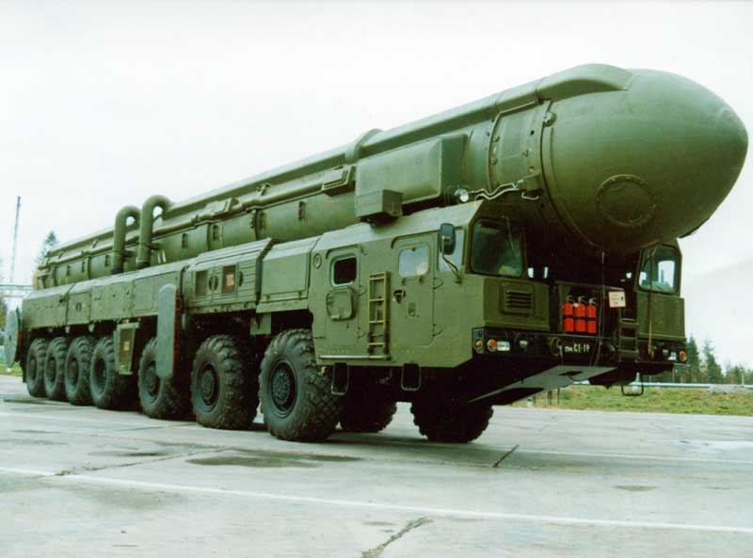
Всегда в боевой готовности

Slide 7
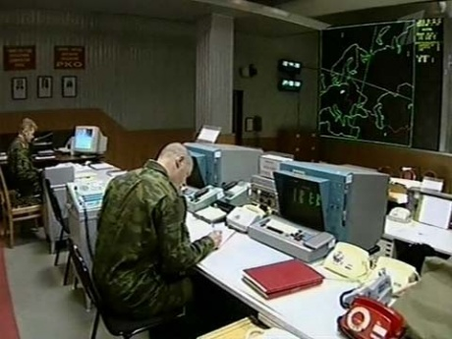
Служба днем и ночью

Slide 8
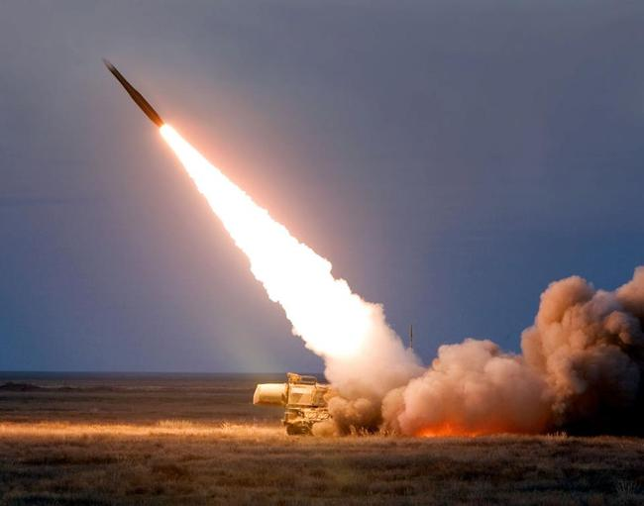
Пуск

